Slide 1
FOLLOW ME ON SOCIAL MEDIA
@chuya_nutrition
facebook.com/carrie.yang.908

Slide 2
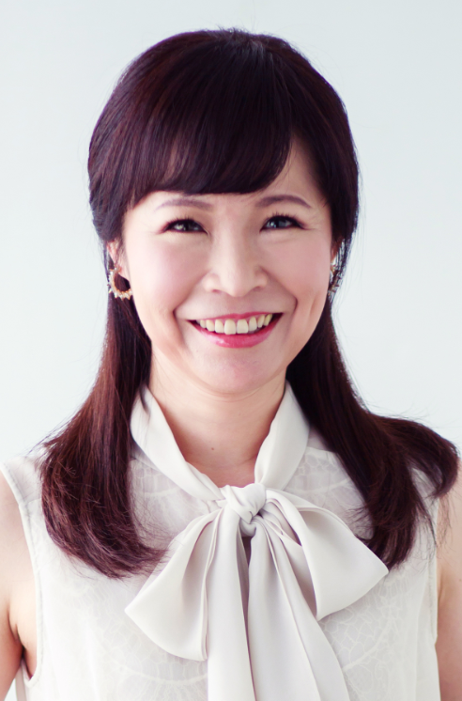
楊筑雅 博士
經歷 :
日本早稲田大學營養學博士
新藥人體實驗公司(CRO)研究員
衛生局減重計畫計畫主持人
大學營養科學系系主任
資歷 :
全新生活業務及訓練發展顧問
顧問經理級
達成多次Master UFO
達成多次SAMM
演講者機構第一類講師

Slide 3
全新生活TM曼妙人生計畫
© 2019 美安台灣公司版權所有
僅供內部教育訓練使用
*本投影片所提及之營養素或成分無意作為診斷、治療或預防疾病之用。
*此計畫尚未經未經台灣衛生福利部食品藥物管理署評估、開始挑戰或任何健康體重管理計畫前，請先向醫護人員諮詢。

Slide 4
全新生活™
讓健康管理變得簡單!

Slide 5
台灣人關心什麼？

Slide 6
Google一下
超過半數的台灣使用者，在面臨問題時，第一時間就會直接想到Google搜尋*
「怎麼」「如何」作為開頭是台灣網友熱搜*
在「如何」的排名中，光是與減肥相關的搜尋主題就在十名中占據了三名，其中，「如何減肥」登上第一名寶座*
台灣近8成國人希望減重，遠高於其他亞太區，顯現出台灣是亞太區最熱中減重的國家**
六成的人利用飲食控制與改變生活作息來做健康管理***
*Google搜尋面面觀：台灣使用者行為大解密2017/11/22
**2018年AIA健康生活指數調查
***FG 2017 瘦身消費行為大調查

Slide 7
健康管理不是變魔術…
是要有科學根據的
一個最全面性、可客製化的計畫
打造一個真正的生活方式的計畫
Notes:
Pic?

Slide 8
全新生活TM 4大要素
1. 低升糖飲食
2. 身體組成
3. 健康管理營養素
4. 教育支援
Notes:
Pic?

Slide 9
白腎豆萃取物
LeptiCore®專利配方成分
苦瓜萃取物、以及維生素A(來自β-胡蘿蔔素)、礦物質、鈣及鉻
配合運動，將有助維持健康窈窕
每天兩次，每次兩粒。於進食份量最多的兩餐30-45分鐘前食用
全新生活™纖盈錠狀食品
LeptiCore ® 為Material World Industrial Co. 之註冊商標

Slide 10
全新生活™
紅花油精華膠囊食品
共軛亞麻油酸 (Tonalin® CLA)
是人體所必需的脂肪酸，可促進能量的新陳代謝
配合運動，有助於窈窕
每天早餐和午餐，隨餐各使用兩粒
Tonalin ® 為Natural ASA之註冊商標

Slide 11
全新生活™
綠咖啡豆熱鉻配方膠囊食品
專利成分綠咖啡豆萃取物(Svetol®) 有助於窈窕
綠茶葉萃取物
瓜拿納籽萃取物
馬黛茶葉萃取物
L-酪胺酸
薑根粉
早餐與午餐時間，各食用兩顆
Svetol ® 為Naturex, Inc. 之註冊商標

Slide 12
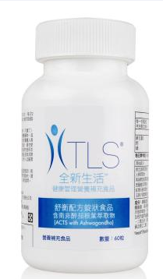
南非醉茄根葉萃取物(Sensoril®)、另一個名字為Withania somnifera，somnifera在拉丁文中代表幫助入睡
刺五加根萃取物、人參萃取物、西蕃蓮花萃取物、紅景天根萃取物
有助調節生理機能，面對生活的每一個挑戰
每天一次，每次兩粒
全新生活™舒衡配方錠狀食品
含南非醉茄根葉萃取物
Sensoril ® 為NutraGenesis之註冊商標

Slide 13
全新生活™即享雪克
含大豆蛋白與乳清蛋白
膳食纖維(Fibersol®-2)
維生素礦物質
適合忙碌人士可口的營養補充品
當作餐與餐之間快速且簡易的點心
Fibersol ® 是由ADM/Matsutani LLC生產的可溶性膳食纖維

Slide 14
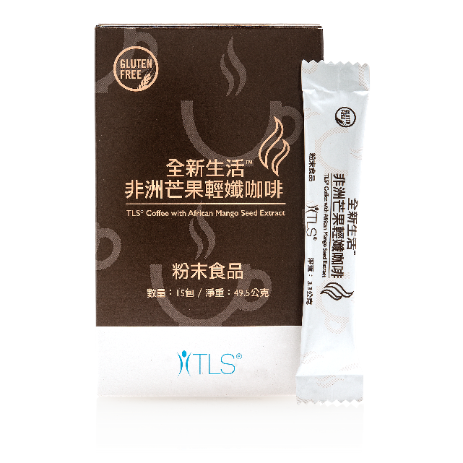
全新生活™ 非洲芒果輕孅茶飲
全新生活™ 非洲芒果輕孅咖啡
WellTrim® iG 是一種非洲芒果種子萃取物，獲得專利許可與美國食藥署GRAS認證
有助於促進新陳代謝以及健康窈窕管理
建議於餐前30到60分鐘飲用為佳，建議每日飲用一包
WellTrim® iG為Icon Group, LLC的註冊商標

Slide 15
全新生活™頂尖21 咖啡與茶銷售高手競賽
報名期間：2019/1/21-2019/1/28
報名期間，至少購買1盒 全新生活™非洲芒果輕孅咖啡
競賽期間：2019/1/29-2019/3/22
競賽期間，至少參加1堂全新生活™入門概論，並於2019/3/22（活動截止前）線上登錄課程資訊
銷售點數計算：
1盒 全新生活™非洲芒果輕孅茶飲為1點
1盒 全新生活™非洲芒果輕孅咖啡為2點
1組全新生活™頂尖21銷售高手競賽組合為5點

Slide 16
全新生活™頂尖21 咖啡與茶銷售高手競賽
得獎者可獲得1張
2019產品專題會門票
選出前21名銷售高手
銷售最多點數的全新生活TM非洲芒果輕孅咖啡與茶飲

Slide 17
全新生活™頂尖21 咖啡與茶銷售高手競賽
恭喜
21位得主
吳漢常&吳佳盈、林皓君、廖峻毅、
吳光鴻&吳麗卿、林佩蓁 、黃仁聰 、高慧玲、黃盛福、劉靜雯、陳素寶、王啟嘉、黃筱真、許加佩、劉俞妘&林宏哲、李佳玲、章人欽、陳明昌 、吳靜美 、陳心怡 、呂靜嵐 、蘇郁晴

Slide 19
2019全新生活TM打造健康窈窕挑戰賽
正式開跑

Slide 20
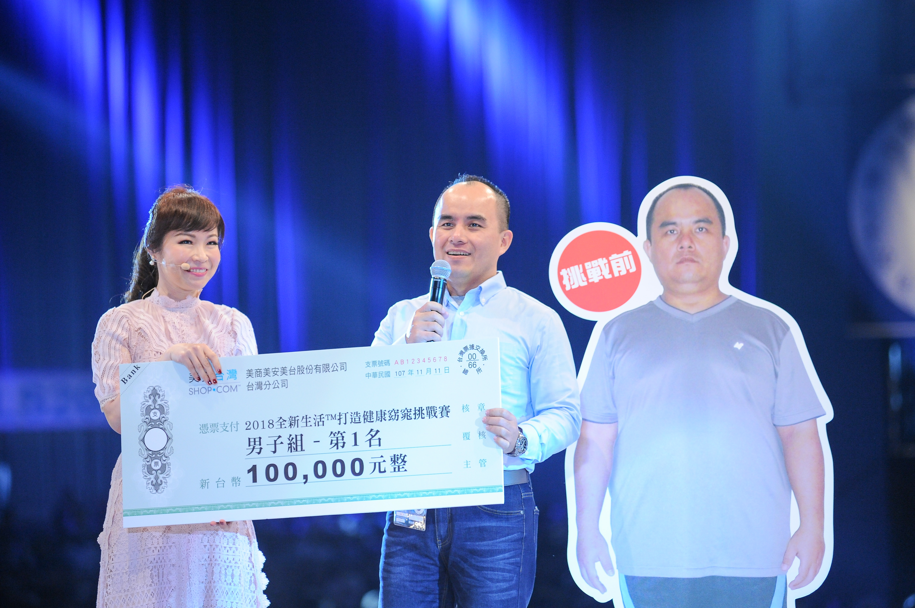
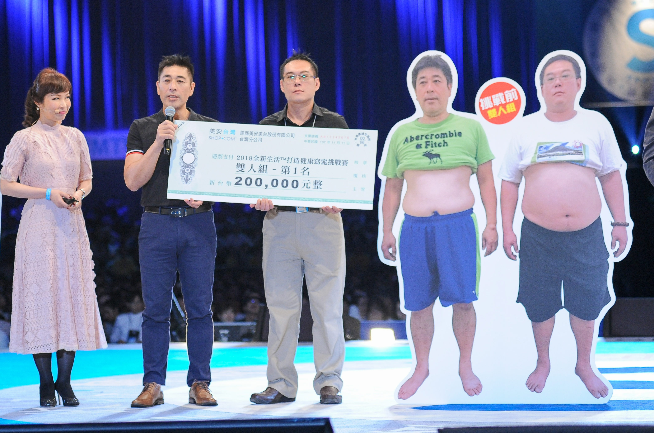
2018年全新生活TM打造健康窈窕挑戰賽得主
男子組
雙人組
體重↓27.4公斤體脂率↓22.6%腰圍↓30公分
體重共↓63.9公斤體脂率共↓51.8%腰圍共↓79公分
女子組
體重↓23.2公斤體脂率↓17.2%腰圍↓32公分
*以上健康管理效果並非具代表性，實際效果可能因人而異。

Slide 21
全新生活™
打 造 健 康 窈 窕 挑 戰 賽
2019
總獎金最高達 ? 台幣
68萬

Slide 22
媽媽 vs 女兒
爸爸 vs 兒子
好像不太公平？

Slide 23
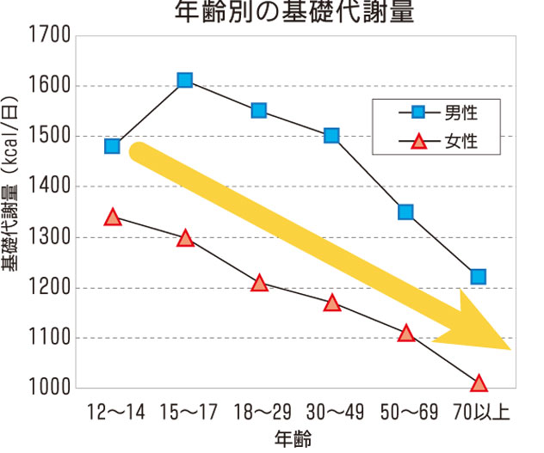
年齡影響基礎代謝
年過30之後，基礎代謝每10年減少1 到2％。(透視營養學 蕭寧馨編譯 初版 2006年 藝軒出版)
超過50歲，24磅肌肉緩慢的被22磅脂肪替代(生命期營養 葉松鈴編譯 六版 2013年 藝軒出版)

Slide 24
全新生活™
打 造 健 康 窈 窕 挑 戰 賽
2019
挑戰分組:
個人男子組 (分為未滿 50 歲與 50 歲以上)
個人女子組 (分為未滿 50 歲與 50 歲以上)
每一位參賽者都必須尋求一位全新生活™教練或是全新生活™授證教練作為12週挑戰比賽的指導教練。

Slide 25
全新生活™
打 造 健 康 窈 窕 挑 戰 賽
2019
報名期間:
2019/4/2~2019/5/1(採二階段報名：線上登記報名+紙本報名表[5月1日郵戳為憑])
挑戰期間:
2019/5/24~2019/9/5(於105天中任選連續84天)
最遲6月14日開始

Slide 26
全新生活™
打 造 健 康 窈 窕 挑 戰 賽
2019
個人男子組
(分為未滿 50 歲與 50 歲以上)
第一名:獎金10萬元
第二名:獎金 4萬元
第三名:獎金 2萬元
指導教練:獎金 1萬元
個人女子組
(分為未滿 50 歲與 50 歲以上)
_第一名:獎金10萬元
第二名:獎金 4萬元
第三名:獎金 2萬元
指導教練:獎金 1萬元

Slide 27
全新生活™
打 造 健 康 窈 窕 挑 戰 賽
2019
詳細比賽說明，請參考 :
SHOP.COM入口網站橫幅廣告及4月2日公告

Slide 28
心動不如馬上行動!
ACTION NOW!

Slide 29
Simplicity
With Results
TLS®: Transitions Lifestyle System

